Slide 1
Сотрудники
МЧС
Быховщины
«Профессионализм, честь и отвага»

Slide 2
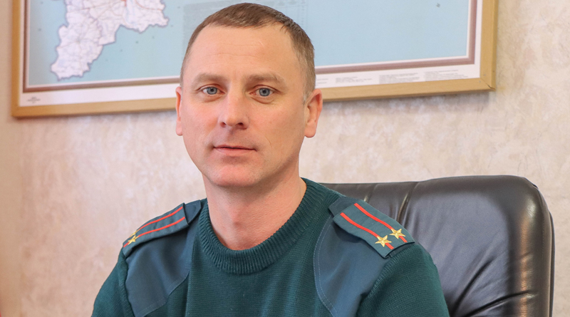
Лысухо Александр Юрьевич -
начальник Быховского районного отдела по чрезвычайным ситуациям (с сентября 2022 г.)
Ранее Александр Юрьевич занимал должность заместителя начальника Быховского РОЧС. На службе в районном отделе по чрезвычайным ситуациям уже почти 20 лет. Карьеру начинал инспектором государственного пожарного надзора.

Slide 3
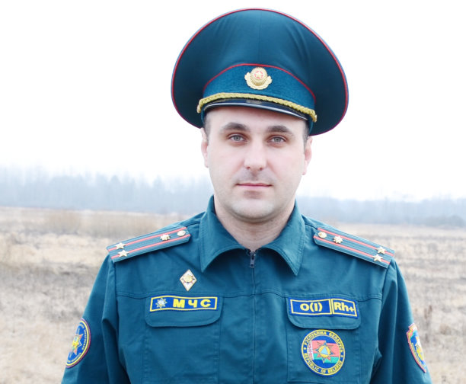
Краснопёров Дмитрий Сергеевич -
главный специалист отдела надзора и профилактики Могилевского областного управления МЧС.
Родилась в 1983 году в городе Быхове. Закончил Гомельский инженерный институт МЧС. Карьеру начинал в 2005 г. инспектором государственного пожарного надзора. В период с 2011 по 2013 годы находился в должности заместителя начальника Быховского районного отдела по чрезвычайным ситуациям по государственному пожарному надзору. С 2013 по 2016 годы – первый заместитель, с 2016 по 2022 год – начальник Быховского районного отдела по чрезвычайным ситуациям. С июля 2022 г. работает главным специалистом отдела надзора и профилактики Могилевского областного управления МЧС Республики Беларусь. Воспитывает двух сыновей.

Slide 4
